Slide 1



Öffentliche Finanzen
und
Außenwirtschaft
Wilhelmshaven
Diese Vorlesung wird in Bild
und Ton des
Dozenten
mitgeschnitten
und anschließend online zur
Verfügung gestellt
Prof. Dr. Bernhard Köster
Jade-Hochschule Wilhelmshaven
http://www.bernhardkoester.de/vorlesungen/inhalt.html

Slide 2
Instrumente der Handelspolitik
Zölle und Quoten
Kleines Land
Allgemeines Handelsmodell

Slide 3

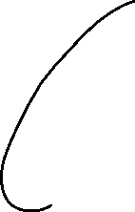





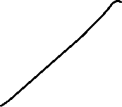
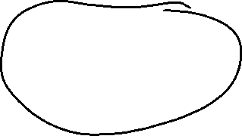

Zölle und Quoten in einem kleinen Land
Annahmen:
Kleines Land relativ zum Weltmarkt
Normale Nachfrage- und Angebotsstruktur auf dem Heimatmarkt
Vollkommen preiselastisches Angebot auf dem Weltmarkt

Slide 4

















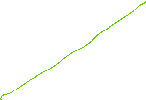

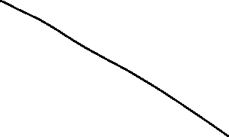










Zoll: kleines Land
Preis p
Weltmarkpreis P_{w}
Menge x

Slide 5












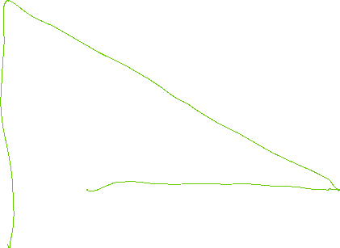

























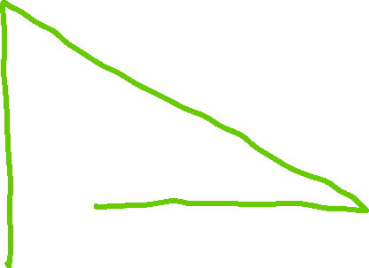












Zoll: kleines Land (Zusammenassung)
Effekte:
A: Produzentenrente ↑
A+B+C+D: Konsumentenrente ↓
C: Zolleinnahmen ↑
B + D: Wohlfahrtseffekt ↓
Preis
P
Angebot
P_{w}+t (Zoll)
A
B
C
D
Weltmarkpreis P_{w}
Nachfrage
IM
Menge X

Slide 6



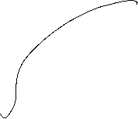


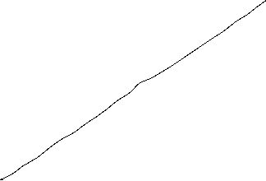

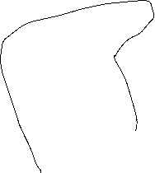





Importquote: Kleines Land
Preis p
Weltmarkpreis P_{w}
Menge x

Slide 7




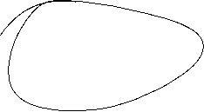








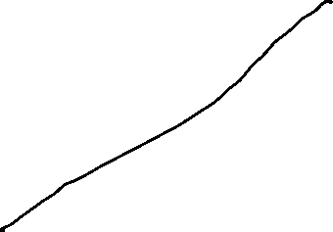






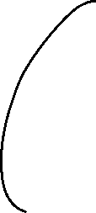
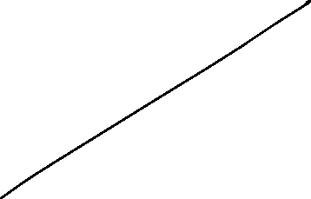

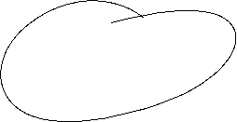

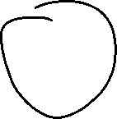




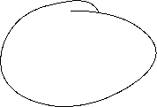



Importquote: Kleines Land
P
Angebot S
Angebot S`
Effekte:
A: Produzentenrente ↑
A+B+C`+C``+D: Konsumentenrente ↓
C`+C``: Quotenrente der Produzenten ↑
B + D: Wohlfahrtseffekt ↓
p_{w}^{Q}
A
B
C`
D
C``
P_{w}
Nachfrage D
{
{
X
Importquote Q
IM

Slide 8
Unterschiede zwischen Zoll und Quote
Im allgemeinen sind damit die Wirkungen von Zoll und Quote gleich, in den praktischen Auswirkungen unterscheiden sie sich aber:
Rent seeking: Lobbyausgaben, um ein Einfuhrkontingent zu erhalten bindet Ressourcen, während bei einem Zoll alle Markteilnehmer direkt mit dem Aufschlag kalkulieren können
Eine Quote hat direkten Einfluss auf die Menge, während bei einem Zoll der Effekt nur abgeschätzt werden kann, aufgrund einer im Prinzip unbekannten Nachfragestruktur
Der Zoll hat einen direkten Preiseffekt, während der Preis durch eine Quote nur indirekt beeinflusst wird.

Slide 9
Allgemeines Handelsmodell
Die eigene Angebots- und Nachfragestruktur hat eine relevante Größe relativ zum Weltmarkt
Vereinfachend werden nur zwei Länder A, B betrachtet.
Ausgangspunkt ist ein höherer Preis des Gutes in Land A als in Land B im Fall ohne Handelsbeziehungen

Slide 10




Gleichgewicht auf dem Weltmarkt
Land A
Weltmarkt
Land B
Preis, P
Preis,P
Preis, P
Angebot, S
S*
Nachfrage D
D*
Menge X
Menge X
Menge X

Slide 11












Wirkung eines Zolls auf dem Weltmarkt
Land A
Weltmarkt
Land B
Preis, P
Preis,P
Preis, P
Angebot, S
S*
$$P_{W}$$
Nachfrage D
D*
Menge X
$$X_{W}$$
Menge X
Menge X

Slide 12

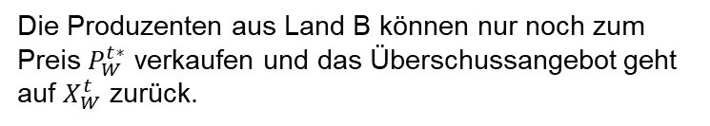
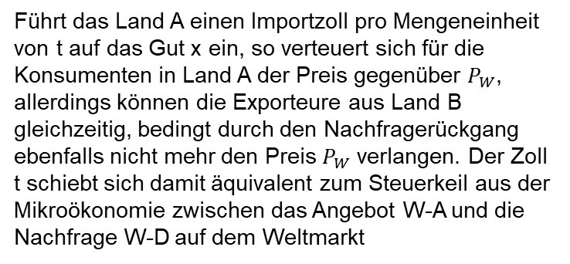

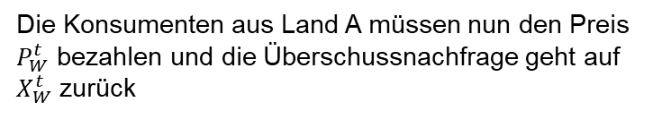





Wirkung eines Zolls auf dem Weltmarkt
Land A
Weltmarkt
Land B
Führt das Land A einen Importzoll pro Mengeneinheit von t auf das Gut x ein, so verteuert sich für die Konsumenten in Land A der Preis gegenüber $P_{W}$, allerdings können die Exporteure aus Land B gleichzeitig, bedingt durch den Nachfragerückgang ebenfalls nicht mehr den Preis $P_{W}$ verlangen. Der Zoll t schiebt sich damit äquivalent zum Steuerkeil aus der Mikroökonomie zwischen das Angebot W-A und die Nachfrage W-D auf dem Weltmarkt
Preis, P
Preis,P
Preis, P
Angebot, S
W-A
S*
$$P_{W}^{t}$$
$$X_{W}^{t}$$
t
Exporte
Die auf dem Weltmarkt gehandelte Menge geht damit auf $X_{W}^{t}$ zurück
$$P_{W}$$
$$P_{W}$$
$$P_{W}$$
Importe
Die Konsumenten aus Land A müssen nun den Preis $P_{W}^{t}$ bezahlen und die Überschussnachfrage geht auf $X_{W}^{t}$ zurück
$$X_{W}^{t}$$
$$P_{W}^{t∗}$$
Die Produzenten aus Land B können nur noch zum Preis $P_{W}^{t∗}$ verkaufen und das Überschussangebot geht auf $X_{W}^{t}$ zurück.
Nachfrage D
W-D
D*
Menge X
$$X_{W}^{t}$$
$$X_{W}$$
Menge X
Menge X
Der Preisanstieg in Land A ist damit geringer als der Zoll t ebenso, wie die Preisreduktion in Land B
Das Welthandelsvolumen sinkt von $X_{W}$ auf $X_{W}^{t}$
Die Preise im Importland steigen → Heimische Produzenten (A) gewinnen, Konsumenten (A) verlieren
Die Preise im Exportland sinken → Produzenten (B) verlieren, Konsumenten (B) gewinnen
Land A hat Zolleinnnahmen von $t∙X_{W}^{t}$

Slide 13



Steuer und Marktgleichgewicht
Steuern dienen der Einnahmeerzielung öffentlicher Haushalte
Wie beeinflussen Steuern Marktgleichgewichte?

Slide 14




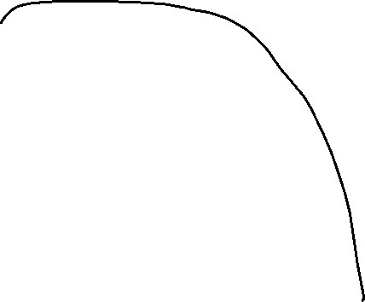





Besteuerung der Käufer
p
A
q*_{t}
p*
p*_{t}
N
N_{t}
x*
x

Slide 15
















Besteuerung der Verkäufer
p
A_{t}
A
p*
N
x*_{t}
x*
x

Slide 16
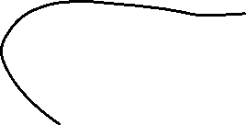
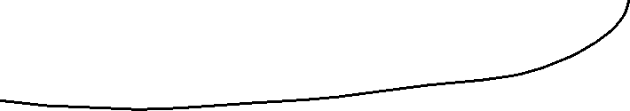
Wirkungen einer Steuer
Steuern verursachen eine Änderung des Marktgleichgewichts.
Die gehandelten Mengen werden kleiner wenn ein Gut besteuert wird.
Nach Steuern zahlen Käufer mehr für ihre Einkäufe und Verkäufer erhalten weniger, unabhängig davon, bei wem die Steuer erhoben wurde.
Steuern auf Käufer oder Verkäufer haben die gleiche Wirkung. Die Steuer schiebt sich wie ein Keil zwischen den vom Käufer bezahlten und vom Verkäufer erlösten Preis.
Es kommt zur Teilung der Steuerlast, egal ob Verkäufer oder Käufer die Steuer abführt.
Prinzipiell ist es damit von der Wirkung her egal, auf welcher Seite die Steuer erhoben, dass es vornehmlich auf Anbieterseite passiert hat vornehmlich die angesprochenen praktischen Gründe

Slide 17

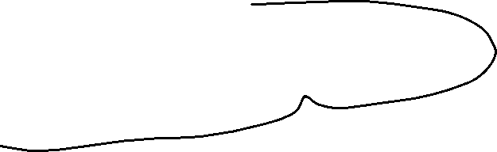
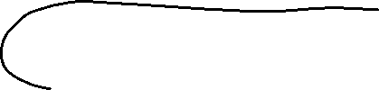
Wer trägt die Steuerlast?
Die Steuerinzidenz beschreibt, wer die Steuerlast schließlich trägt.
In welchem Verhältnis wird die Steuerlast auf Käufer und Verkäufer aufgeteilt?
➔ Die Antwort hängt von der Elastizität der Nachfrage und des Angebots ab.
Welchen Einfluss hat eine Besteuerung von Verkäufern verglichen zu Käufern?
➔ Die Steuerinzidenz hängt nicht davon ab, ob die Steuer beim Käufer oder Verkäufer erhoben wird.

Slide 18


















Elastisches Angebot, unelastische Nachfrage
Preis
Angebot
p*
Nachfrage
Menge

Slide 19











Unelastisches Angebot, elastische Nachfrage
Preis
Angebot
p*
Nachfrage
Menge

Slide 20
Elastizität und Steuerinzidenz
Die Steuerlast wird tendenziell von den Marktteilnehmern getragen, deren Elastizitäten gering sind und die deshalb weniger leicht durch Mengenänderungen reagieren können.

Slide 21








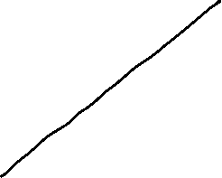














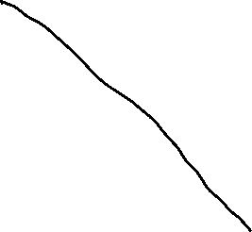

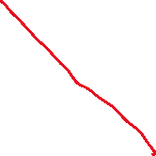


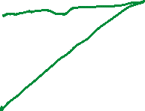






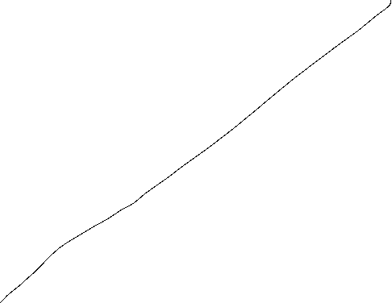





Mengensteuer auf der Angebotsseite und Wohlfahrt
p
x

Slide 22
Steuerwirkungen (Allgemein)
Die Veränderung der Gesamtwohlfahrt ergibt sich aus:
  die Veränderung der Konsumentenrente,
  die Veränderung der Produzentenrente,
  die Veränderung des Steueraufkommens.
Wohlfahrtsverluste von Konsumenten und Produzenten
>
Steuereinnahmen
➔ Nettowohlfahrtsverlust für die Gesellschaft!
Der Nettowohlfahrtsverlust entsteht, weil weniger produziert und konsumiert wird und somit die Marktgröße schrumpft.

Slide 23











Steueraufkommen in Abhängigkeit vom Steuersatz t
Preis
Preis
Preis
A
A
A
N
N
N
Menge
Menge
Menge

Slide 24




Wohlfahrtsverlust in Abhängigkeit vom Steuersatz t
Preis
Preis
Preis
A
A
A
N
N
N
Menge
Menge
Menge

Slide 25


Wohlfahrtsverlust und Steueraufkommen in Abhängigkeit des Steuersatzes
Wohlfahrtsverlust
Steueraufkommen
Lafferkurve
Steuersatz
Steuersatz

Slide 26


Wahlentscheidungen
Häufig muss eine Gesellschaft eine Entscheidung über mehrere Alternativen treffen, die letztlich für alle gilt.
  Es stellt sich die Frage, welche Entscheidung von der Mehrheit gewählt wird?
Weitere Beispiele:
  Allgemeine politische Sachfragen
    Wahl eines Kandidaten
    Austritt aus der EU
  Entscheidung über die Bereitstellung eines öffentlichen Gutes
    Bau und Finanzierung eines Vereinsheimes
    Finanzierung der Kinderbetreuung

Slide 27

Condorcet (1743 – 1794) Sieger – Paradoxon
Paarweise Abstimmung:
  Zwei Alternativen werden gegeneinander zur Abstimmung gestellt.
Mehrheitsentscheidung:
  Die Alternative mit der Mehrheit der Stimmen, gewinnt die Abstimmung
Agenda-Setting:
  Die Alternative, die eine paarweise Abstimmung gegen eine andere Alternative verloren hat, wird aus der Abstimmung entfernt
    Der Sieger tritt gegen eine weitere Alternative an.
      Dieser Prozess wird fortgesetzt, bis nur noch eine Alternative übrig bleibt.
Es stellt sich die Frage, ob diese Art der Abstimmung unabhängig von der Reihenfolge zu einem eindeutigen Ergebnis führt

Slide 28
Condorcet-Sieger
Definition:
Eine Alternative, die jede andere mögliche Alternative in einer paarweisen Abstimmung besiegt, heißt Condorcet-Sieger.
In diesem Fall ist die aufgrund der Definition auch der Sieger jeder Abstimmungsreihenfolge der Condorcet-Sieger

Slide 29
Beispiel
3 Wähler (W1, W2, W3)
Gesamtbudget von 90 Euro
Entscheidung über die Verteilung des Budgets zum privaten Konsum
Betrachtung von 3 Alternativen der Aufteilung (A,B,C)

Slide 30






Zyklische Mehrheiten
 | A | B | C
W1 | 30 | 10 | 20
W2 | 30 | 40 | 20
W3 | 30 | 40 | 50
Bestimmen Sie das Ergebnis bei allen möglichen paarweisen Abstimmungsreihenfolgen

Slide 31


Condorcet-Paradoxon
In dem Beispiel tritt also ein grundsätzliches Problem für das Ergebnis der Abstimmung auf:
Die Abstimmungen verlaufen zyklisch
  Es gibt keinen Condorcet-Sieger
    Je nach Agenda wird jede Mehrheitsentscheidung durch eine andere Mehrheitsentscheidung ersetzt
      Über die das Agenda-Setting kann das Ergebnis manipuliert werden

Slide 32


Präferenzen
Eindimensionale Politikentscheidung $x$ aus [$\underline{x},\overline{x}$]
Ein Wähler bildet Präferenzen über die möglichen Alternativen von $x$ z.B. Bildungsausgaben, Ausgaben für Kinderbetreuung, Verteidigungshaushalt
$u(x)$: Nutzen des Wählers, abhängig von der Höhe $x$und monoton steigend in $x$
$x^{∗}$: Die meistgeschätzte Alternative des Wähler
$u(x^{∗})≥u(x)$ für alle $x$ aus [$\underline{x},\overline{x}$]

Slide 33
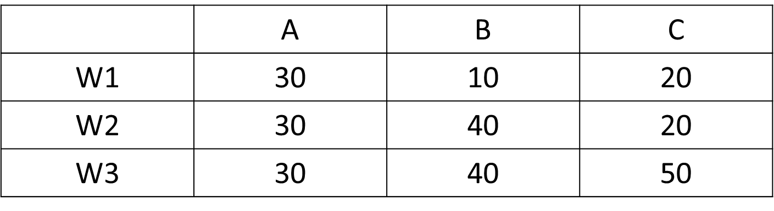








Eingipflige Präferenzen und mehrgipflige Präferenzen
Für W1 ergibt sich folgende Grafik
Für W2 ergibt sich folgende Grafik
Für W3 ergibt sich folgende Grafik
$x^{∗}$ und einziger Gipfel
$$x^{∗}$$
Tal
2. Gipfel
$x^{∗}$ und einziger Gipfel
Mehrgipflig
Eingipflig
Eingipflig

Slide 34
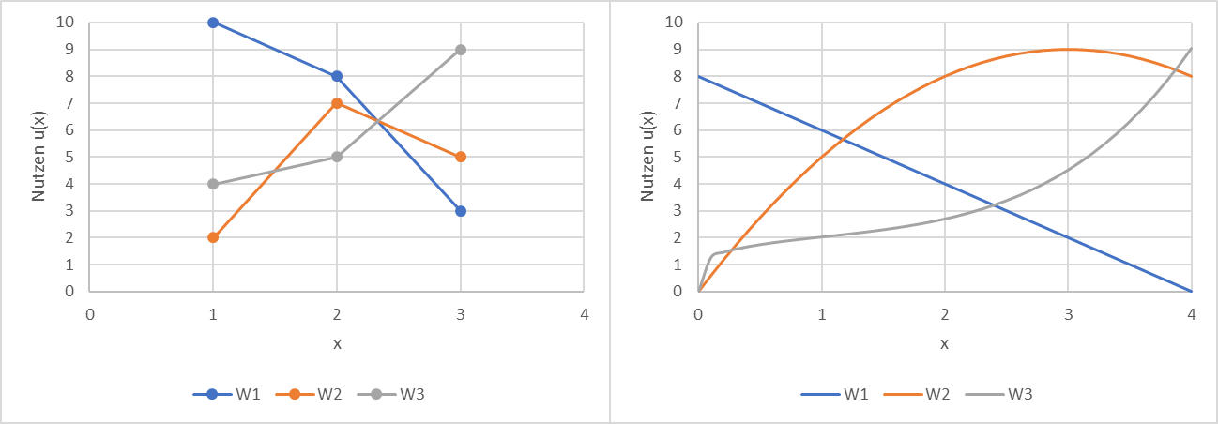
Eingipflige Präferenzen
Diskrete Präferenzen und stetige Präferenzen
Alle drei Wähler haben eingipflige Präferenzen

Slide 35
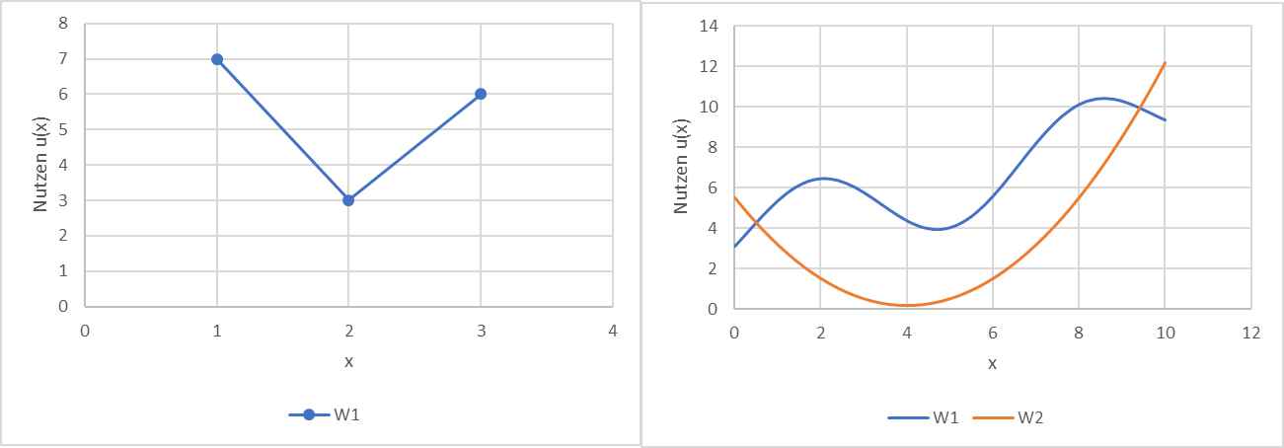
Mehrgipflige Präferenzen
Diskrete Präferenzen und stetige Präferenzen

Slide 36


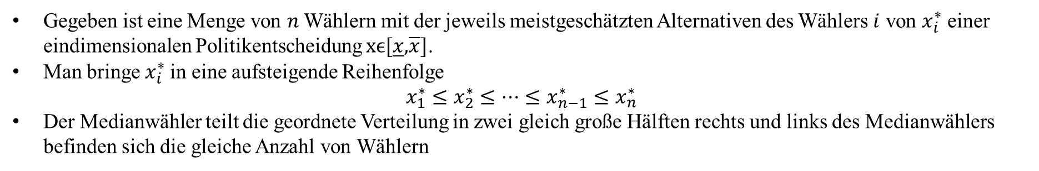



Medianwähler
Gegeben ist eine Menge von $n$ Wählern mit der jeweils meistgeschätzten Alternativen des Wählers $i$ von $x_{i}^{∗}$ einer eindimensionalen Politikentscheidung $\text{x}\text{ϵ}\text{[}\underline{x}\text{,}\overline{x}\text{]}$.
Man bringe $x_{i}^{∗}$in eine aufsteigende Reihenfolge
$$x_{1}^{∗}≤x_{2}^{∗}≤…≤x_{n−1}^{∗}≤x_{n}^{∗}$$
Der Medianwähler teilt die geordnete Verteilung in zwei gleich große Hälften rechts und links des Medianwählers befinden sich die gleiche Anzahl von Wählern
Beispiel: 3 Wählergruppen stimmen über die Höhe des Militärhaushaltes ab. Es stehen drei Alternativen A1:=10 Mrd. Euro, A2:=20 Mrd. Euro und A3:= 30 Mrd. Euro zur Abstimmung. In folgender Tabelle sind die Nutzenwerte angegeben, die jeweils die Alternativen den drei Wählergruppen stiften.
Alternativen
siehe diskretes Beispiel für eingipflige Präferenzen
$x^{∗}$(W1)=10 Mrd. Euro denn u(A1)=10, u(A2)=8 und u(A3)=3
$x^{∗}$(W2)=20 denn u(A2)=7, u(A1)=2 und u(A3)=5
Wähler
$x^{∗}$(W3)=30 denn u(A3)=9, u(A1)=4 und u(A2)=5
Die Reihenfolge der besten Alternativen $x_{1}^{∗}≤x_{2}^{∗}≤x_{3}^{∗}$ ergibt sich damit zu 1<2<3

Slide 37

Medianwählertheorem
Haben Wähler über eine Menge von eindimensionalen Alternativen eingipflige Präferenzen, so ist die vom Medianwähler am meisten präferierte Alternative Condorcet-Sieger bei einer paarweisen Abstimmung der Alternativen.
Black, Duncan (1948). "On the Rationale of Group Decision-making". Journal of Political Economy. 56: 23–34.

Slide 38
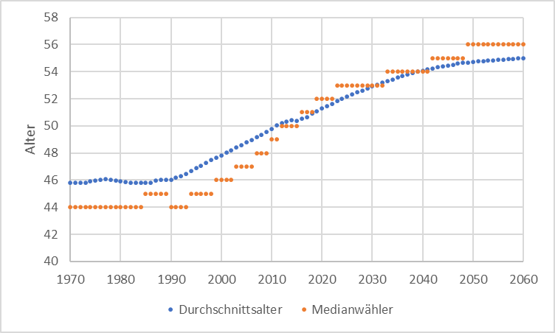



Entwicklung des Alters der Medianwählerin in Deutschland
Quelle: Statistisches Bundesamt; bis 1990 Bundesrepublik Deutschland, ab 2018 Bevölkerungsvorausberechnung Variante G1-L1-W2, eigene Berechnung

Slide 39


Andere Entscheidungsregeln
2/3-Mehrheit: Für die Zustimmung werden mindestens 2/3 der Stimmen benötigt
  Robust gegenüber Reversionen, da bei Umkehr einer mit 2/3-Mehrheit getroffenen Entscheidung mehr als 50% der vorherigen Befürworter ihre Entscheidung ändern müssen
  Beispiele: Grundgesetzänderung, Feststellung des Verteidigungsfalles, Papstwahl
Stimmengewichte: Jeder Wähler hat ein unterschiedliches Stimmengewicht und dann wird mit einfacher Mehrheit entschieden
  unterschiedlicher Bedeutung (große Länder vs kleine Länder) in einer Abstimmung kann Rechnung getragen werden
  Beispiele: Sitze der Länder im Europäischen Parlament, Rotationssystem der Abstimmungsrechte im EZB-Rat.
  siehe Köster, Bernhard (2011) Decision Rules, Transparency and Central Banks, Dissertation Universität Heidelberg
Borda-Regel: Bei einer Anzahl von k Alternativen vergibt jeder Wähler 1…k Punkte den zur Wahl
stehenden Alternativen. Es gewinnt die Alternative mit den meisten Punkten
  Sehr aufwendig, anfällig für taktische Manipulationen
  Beispiele: Fakultätswahlen an amerikanischen Universitäten (Harvard, UCLA), Sportlerwahlen (MVP-Baseball, Heisman-Throphy)

